Slide 1
Manajemen data
TEMU Iii

Slide 2
Modifikasi Data
Semua data sudah siap, mungkin ada yang perlu dimodifikasi untuk kepentingan analisis.
Sebelum melakukan modifikasi, perlu dibuat definisi operasional, misalnya:

Slide 3
Contoh Definisi Operasional Variabel
No | Variabel | Definisi Operasional | Hasil Ukur
1. | UMURB | Lama waktu hidup yang dihitung dalam bulan dari tanggal ukur dikurang tanggal lahir | Rasio
2. | KLPUMUR | Pengelompokan umur dari variabel UMURB 6-11, 12-23 dan >24 bulan | Ordinal
3. | IMT | Indeks Massa Tubuh dihitung dengan rumus BB(kg) dibagi tinggi (m)² | Interval

Slide 4
Langkah langkah menghitung umur
GUNAKAN PERINTAH TRANSFORM
PILIH ‘DATE AND TIME WIZARD’
IKUTI PERINTAH SELANJUTNYA

Slide 5
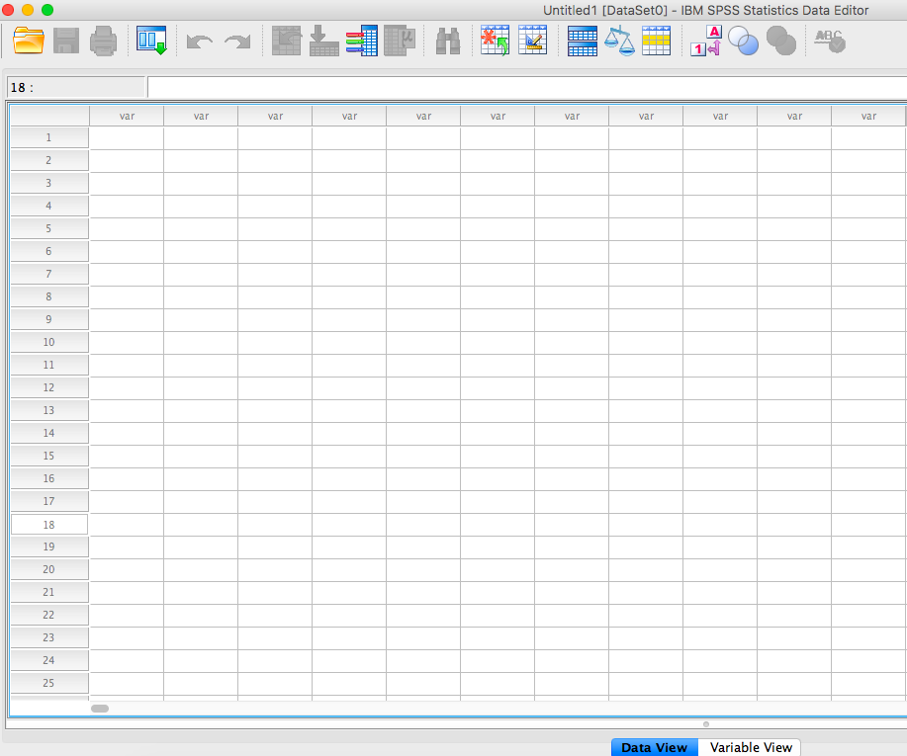

Slide 6
Menghitung umur
Tehnik menghitung umur ini didasarkan atas selisih waktu tanggal ukur dan tanggal lahir untuk mendapatkan umur yang lebih tepat.
Pelajari langkah2nya pada halaman 36-40

Slide 7
Langkah langkah membuat variabel baru
MEMBUAT VARIABEL BARU (DATA DISKRET) DARI VARIABEL LAMA (DATA KONTINYU)
Pelajari langkah2nya pada halaman 40-48

Slide 8
Membuat variabel KLPUMUR dari UMURB
Variabel KLPUMUR yang berisi
1 = 6-11, 2 = 12-23, dan 3 = > 24 bulan
yang berasal dari variabel UMURB

Slide 9
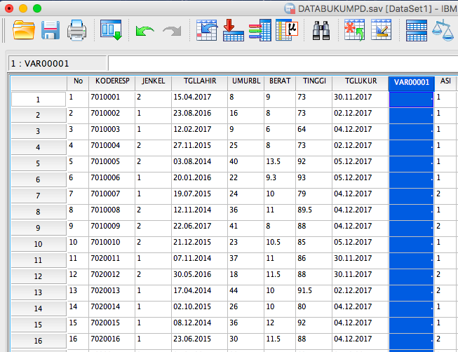
Buat kolom baru sebagai tempat variable KLPUMUR dengan melakukan ‘insert variabel’. Geser ‘cursor’ ke kolom ASI dan membloknya, kemudian geser ‘cursor’ ke Edit, dan pilih ‘Insert Variabel’ dan klik,
Klik ‘Variable View’ dan Ganti nama VAR00001 menjadi KLPUMUR
Ganti ‘Decimals’ menjadi 0, dan isi ‘Label’ dengan Kelompok Umur;

Slide 10
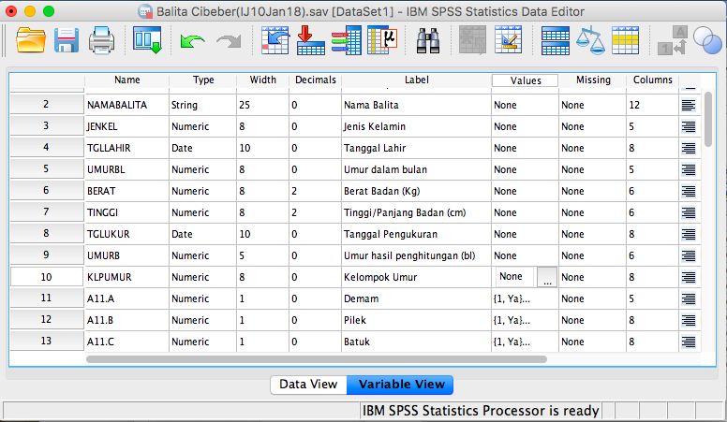
Geser ‘cursor’ ke ‘Values’ untuk mengisi penjelasan kategori variabel KLPUMUR
Klik kotak yang berisi ‘…..’

Slide 11
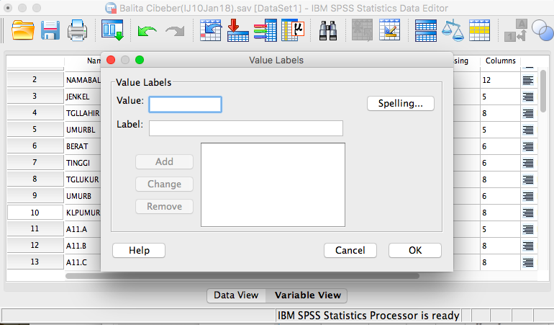

Slide 12
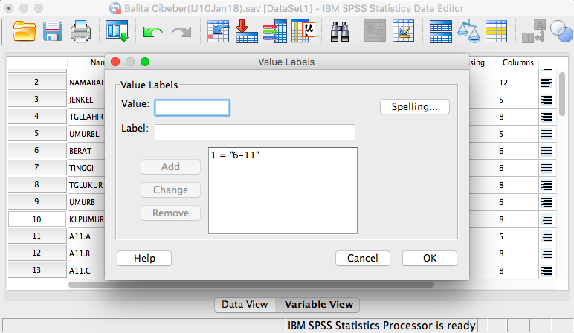
Isilah kotak ‘Value’ dengan angka 1, dan kotak ‘Label’ 6-11, dan klik ‘Add’, dan muncul
Lanjutkan dengan mengisi kelompok 2, yaitu isi kotak ‘Value’ dengan 2 dan kotak ‘Label’ 12-23, dan klik ‘Add’;
Berikutnya mengisi kelompok 3, yaitu isi kotak ‘Value’ dengan 3 dan kotak ‘Label’ >24, dan klik ‘Add’,

Slide 13
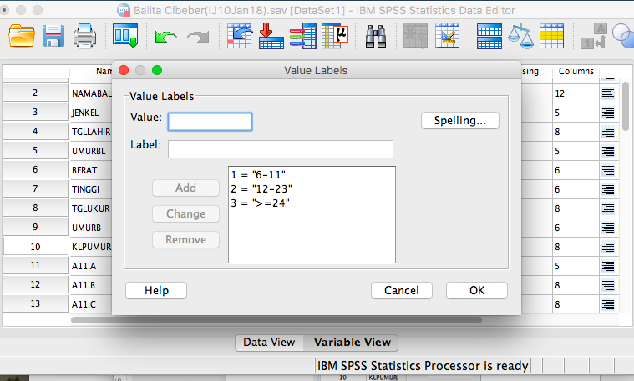

Slide 14
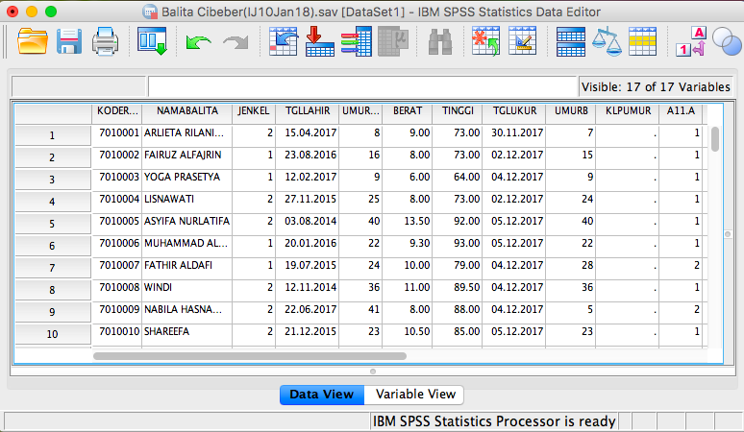
Kemudian klik OK, kemudian geser ‘cursor’ ke ‘Data View’ dan muncul
Terlihat kolom UMURB masih kosong dan kita harus ini isi. Untuk mengisinya perhatikan langkah-langkah berikut;
Pindahkan ‘cursor’ ke ‘Transform’ dan pilih-klik ‘Compute Variabel’

Slide 16
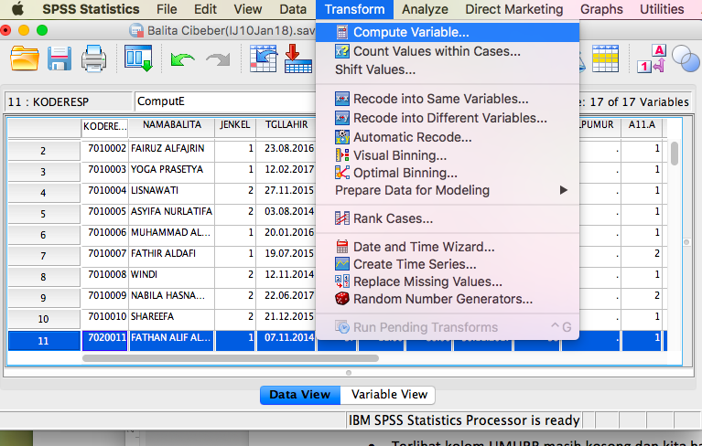

Slide 17
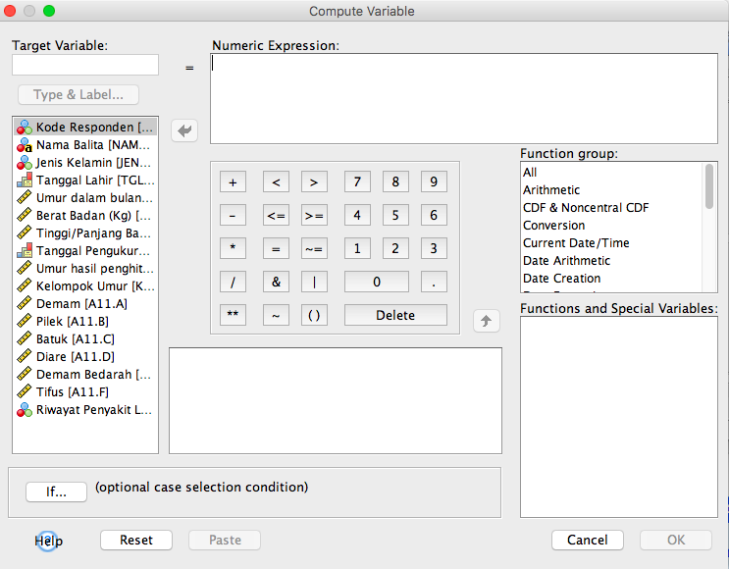
Dibagian atas, isilah kotak ‘Target Variabel’ dengan KLPUMUR, artinya kita mengisi data variabel KLPUMUR, isilah kotak ‘Numeric Expression’ dengan angka 1, klik kotak ‘Paste’ (dibagian bawah), klik ‘OK’;

Slide 18
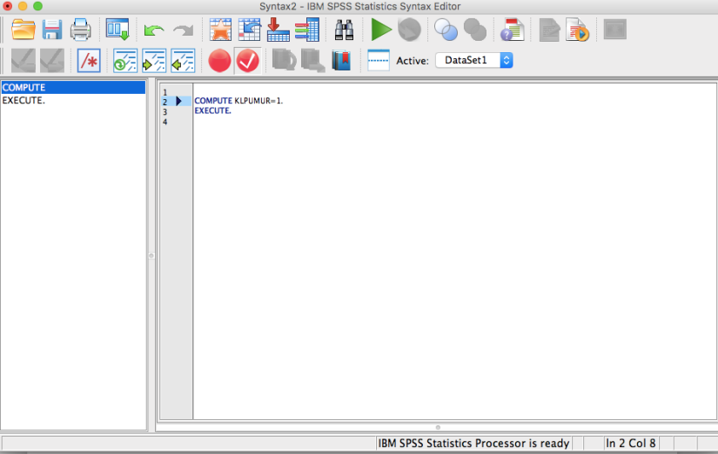

Slide 19
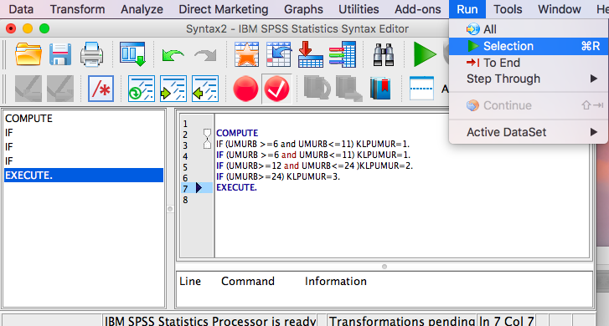

Slide 20
Membuat variabel IMT

Slide 21
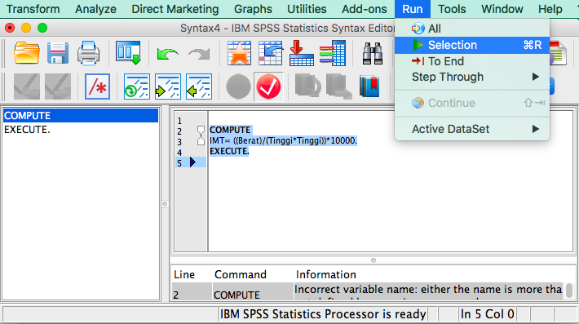

Slide 22
Kerjakan soal latihan No. 4 pada halaman 182

